Slide 1
الاحتباس الحراري..
مقدمة :-..
تشكل نسبة CO2.035% من مكونات الهواء الجوي وذلك ضمن نظام التوازن الطبيعي الذي أوجده الله سبحانه و تعالى في الكون . و يتمثل هذا النظام في استهلاك النباتات لغاز ثاني أكسيد الكربون لصنع غذائها ( عملية البناء الضوئي ) . كما يشكل ناتج طبيعي من تنفس الحيوانات واحتراق المواد العضوية في الهواء . لكن الاستهلاك المتزايد لموارد الطاقة ( الفحم C ، الجازولين C8H18 ، الديزل C15H2
3 ، الغاز الطبيعي CH4 ) في المنازل أو المصانع أو كوقود للسيارات ، أدى إلى رفع نسبة ثاني أكسيد الكربون في الجو ، وبالتالي أدى إلى حدوث خلل في التوازن الطبيعي . ماذا ينتج عن زيادة نسبة ثاني أكسيد الكربون في الغلاف الجوي ؟ الاحتباس الحراري[move] تمتص الأرض الحرارة القادمة من الشمس ، وتعكس معظم تلك الحرارة إلى الطبقات العليا من الجو ( خارج الغلاف الغازي للأرض ) على هيئة أشعة تحت حمراء . و لأن CO2 له القدرة على امتصاص ألأشعة تحت الحمراء فإنه يعمل على منع هذه الأشعة من الخروج من الغلاف الغازي للأرض ؛ فيتسبب في رفع درجة حرارة الأرض . وهذه الظاهرة تعرف بالاحتباس الحراري Glbal Warming . * الأشعة تحت الحمراء هي أشعة حرارية .

Slide 2


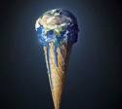
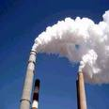

Slide 3
حقائق ظاهرة الاحتباس الحراري
ظاهرة الاحتباس الحراري هي ظاهرة طبيعية بدونها قد تصل درجة حرارة سطح الأرض إلى ما بين 19 و15 درجة سلزيوس تحت الصفر؛ حيث تقوم الغازات التي تؤدي إلى وجود هذه الظاهرة (غازات الصوبة الخضراء) والموجودة في الغلاف الجوي للكرة الأرضية بامتصاص الأشعة تحت الحمراء التي تنبعث من سطح الأرض كانعكاس للأشعة الساقطة على سطح الأرض من الشمس وتحبسها في الغلاف الجوي الأرضي، وبالتالي تعمل تلك الأشعة المحتبسة على تدفئة سطح الأرض ورفع درجة حرارته، ومن أهم تلك الغازات بخار الماء وثاني أكسيد الكربون والميثان وأكسيد النيتروز بخلاف الغازات المخلقة كيميائيًّا، والتي تتضمن الكلوروفلور وكربونات CFCs، وحيث إن تلك الغازات تنتج عن العديد من الأنشطة الإنسانية خاصة نتيجة حرق الوقود الحفري (مثل البترول والفحم) سواء في الصناعة أو في وسائل النقل؛ لذلك أدى هذا إلى زيادة نسب تواجد مثل هذه الغازات في الغلاف الجوي عن النسب الطبيعية لها.

Slide 4


أسباب انبعاث الملوثات إلى الجو هي:
أسباب صناعية :-
أي ناتجة عن نشاطات الانسان وخاصة احتراق الوقود الاحفوري "نفط, فحم, غاز طبيعي".

Slide 5
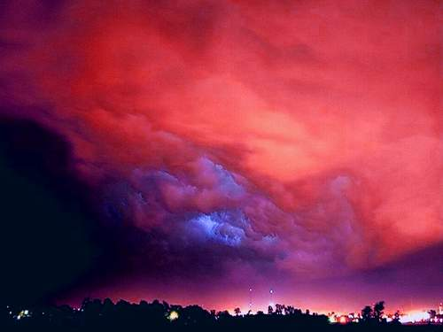
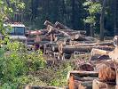
أسباب التغيرات المناخية
أولا: طبيعية :-
التغيرات التي تحدث لمدار الأرض حول الشمس وما ينتج عنها من تغير في كمية الاشعاع الشمسي الذي يصل إلى الأرض. وهذا عامل مهم جدا في التغيرات المناخية ويحدث عبر التاريخ. وهذا يقود إلى أن أي تغيير في الاشعاع سيؤثر على المناخ..
ب‌- الانفجارات البركانية ..
ج- التغير في مكونات الغلاف الجوى..
ثانيا: غير طبيعية:
وهي ناتجة من النشاطات الانسانية المختلفة مثل:-
قطع الاعشاب و إزالة الغابات..
استعمال الانسان للطاقة ..
ج- استعمال الانسان للوقود الاحفوري "نفط, فحم, غاز" وهذا يؤدي إلى زيادة ثاني أكسيد الكربون في الجو وهذا يؤدي إلى زيادة درجة حرارة الجو..

Slide 6
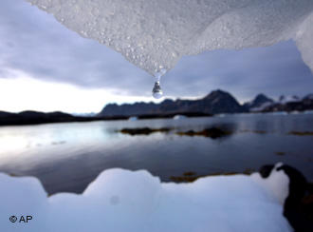
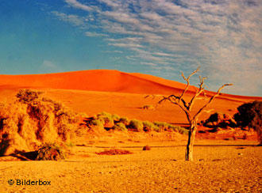
آثـــار الظاهرة المتوقع حدوثها عن تزايد الظاهرة
قد يُحدث إزدياد هذه الظاهرة إلى ذوبـــان الجليد الموجود بالقطبين وغرق المناطق الســـاحلية بالعالم حيث انه يتوقع إرتفـــاع مستوى البحر 48 ســم وتصحر مساحات شــاسعة من الأرض . وإنتشار من 50 - 80 مليون بعوضة التى تحمل مرض الملاريا إلى مناطق متفرقة من أنحاء العالم .

Slide 7
الحلول المبدئية
الخاتمة:-
- الاهتمام بالحدائق والتشجير وتوسيع مساحات الغابات عالمياً والحد من ظاهرة حرق الغابات . 2 - التقليل من هدر الطاقة الكهربائية ،وأحتجاز غاز ثاني أوكسيدالكاربون الناتج من محطات الطاقة ومعالجته . 3 - استخدام طاقة نظيفة بديلة عن الطاقة الاحفورية كطاقة الرياح والشمس والهيدروجين . 4 - الانتقال من استخدام وقود الفحم الى الطاقة النووية . 5 - زيادة كفاءة السيارات والشاحنات بزيادة عدد الاميال المقطوعة بالساعة لكل غالون . 6 - ان نمتنع من أستخدام الوقود التقليدي كالحطب والفضلات البايلوجية .

Slide 8
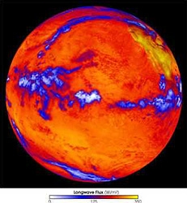


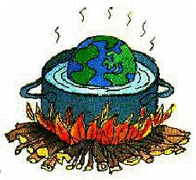


Slide 9
فواز الرشيدان-2
عبدالله الفيفي-20
شعبة-33

